Slide 1
Профессии в нашем детском саду

Slide 2
Заведующий детским садом
Селезнева Татьяна Александровна
С утра она обходит группы
Детей всех знает поименно
И не взирая на рутину
Для каждого находит слово
Она внимательна,умела
Не понаслышке знает дело
Руководит от А до Я
Весь детский сад,ей как семья

Slide 3
Старший воспиитатель
Куренёва Наталья Серафимовна
Кто программы точно знает,
План занятий составляет?
Кто рабочие тетради
Подбирает в детский садик?
Чтобы мы по ним учились и умнее становились.
Даже наша воспитатель
С ней советуется, кстати!
Кто такой специалист?
Ну конечно методист!

Slide 4
Заведующий по хозяйству
Басипова Мария Евгеньевна
Двери, лампочки, ковры и песок для детворы,
Занавески и игрушки, одеяла и подушки,
Мебель в садик наш привез
Замечательный завхоз!

Slide 5
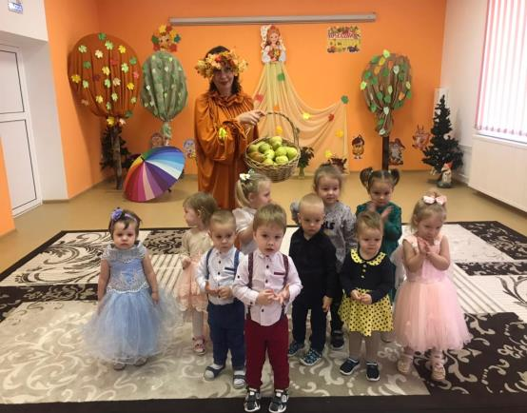
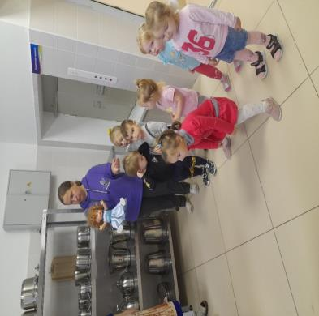
Быть воспитателем – прекрасно! Быть мамой – тысячам детей. И ежедневно, ежечасно ставать счастливей и мудрей.
Гришанина Ольга Сергеевна
Чистякова Елена Сергеевна

Slide 6
Ранним утром на заре дети в сад спешат. Кто встречает на пороге этих малышат? Наши воспитатели – лучшие на свете, им спасибо говорят взрослые и дети.
Катаева Людмила Анатольевна
Вирясова Наталья Ивановна

Slide 7
Воспитательница с нами занимается часами, с ней на улице гуляем, вместе песни распеваем. Нам помочь она готова- подбодрит нас добрым словом!
Лариса Ивановна Акшаева
Надежда Николаевна Лодырева

Slide 8
Нашей группы нету краше. Чисто и светло вокруг! Может быть у няни нашей, и не две, а десять рук?
Панакшева Екатерина Юрьевна
Ибрагимова Марина Фанисовна

Slide 9
Медицинская сестра
Волкова Галина Васильевна
Чтоб прививки были в срок,
Гигиены дать урок,
Чтоб сходили к окулисту,
Логопеду и дантисту.
Чтобы были наши дети
Здоровее всех на свете-
На посту уже с утра
Медицинская сестра!

Slide 10
Наш повар
Чекурова Екатерина Васильевна
Повар для нас приготовит котлеты,
Торт испечёт и мясные рулеты.
Словно волшебник на кухне творит,
Будет отличный у всех аппетит.

Slide 11
Музыкальный руководитель
Левина Ольга Павловна
А работник музыкальный
Творит просто чудеса:
Здесь на сцене развернулась
Настоящая игра.
Тут талант нужен особый,
Чтоб детишек научить
Петь, плясать и быть актёром,
Чтоб на «бис!» всем выходить!

Slide 12
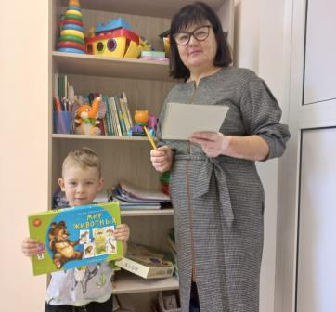
Учитель-логопед
Безрукова Ирина Павловна
Отыскать подход к малышам,
Чтоб исправить ошибки природы,
Научить иногда пап и мам!
Ведь причин для неправильной речи,
Очень много, и в этом секрет!
Комплекс нужно найти упражнений,
Исправляя дефект с ранних лет.
Психолог
Безина Людмила Тимофеевна
Психолог учит жизни не бояться,
Всегда без страха двигаться вперед,
С проблемами играючи справляться.
Он выслушает, и всегда поймет.

